Slide 1
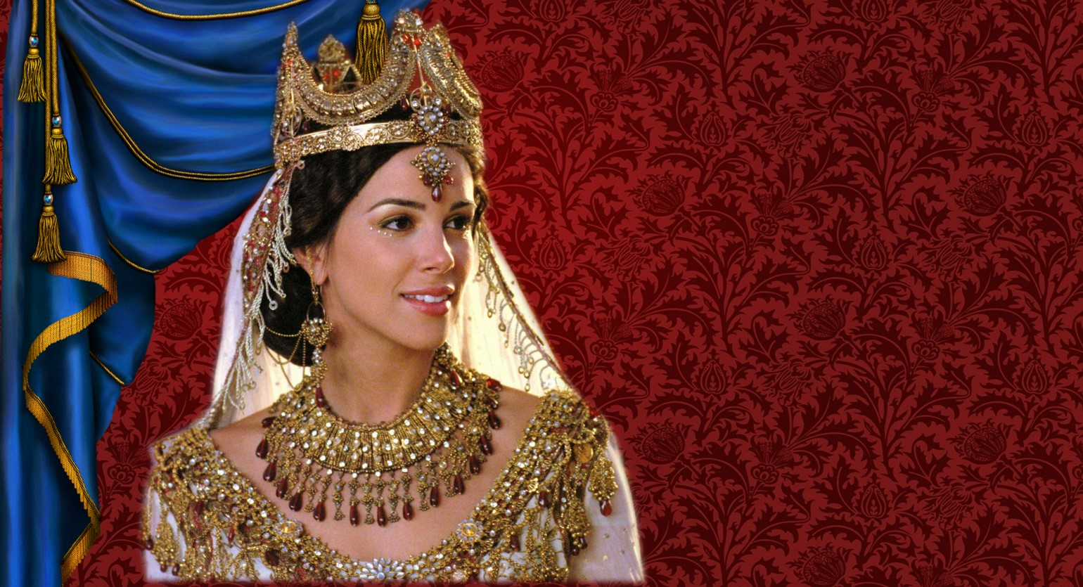




Slide 2
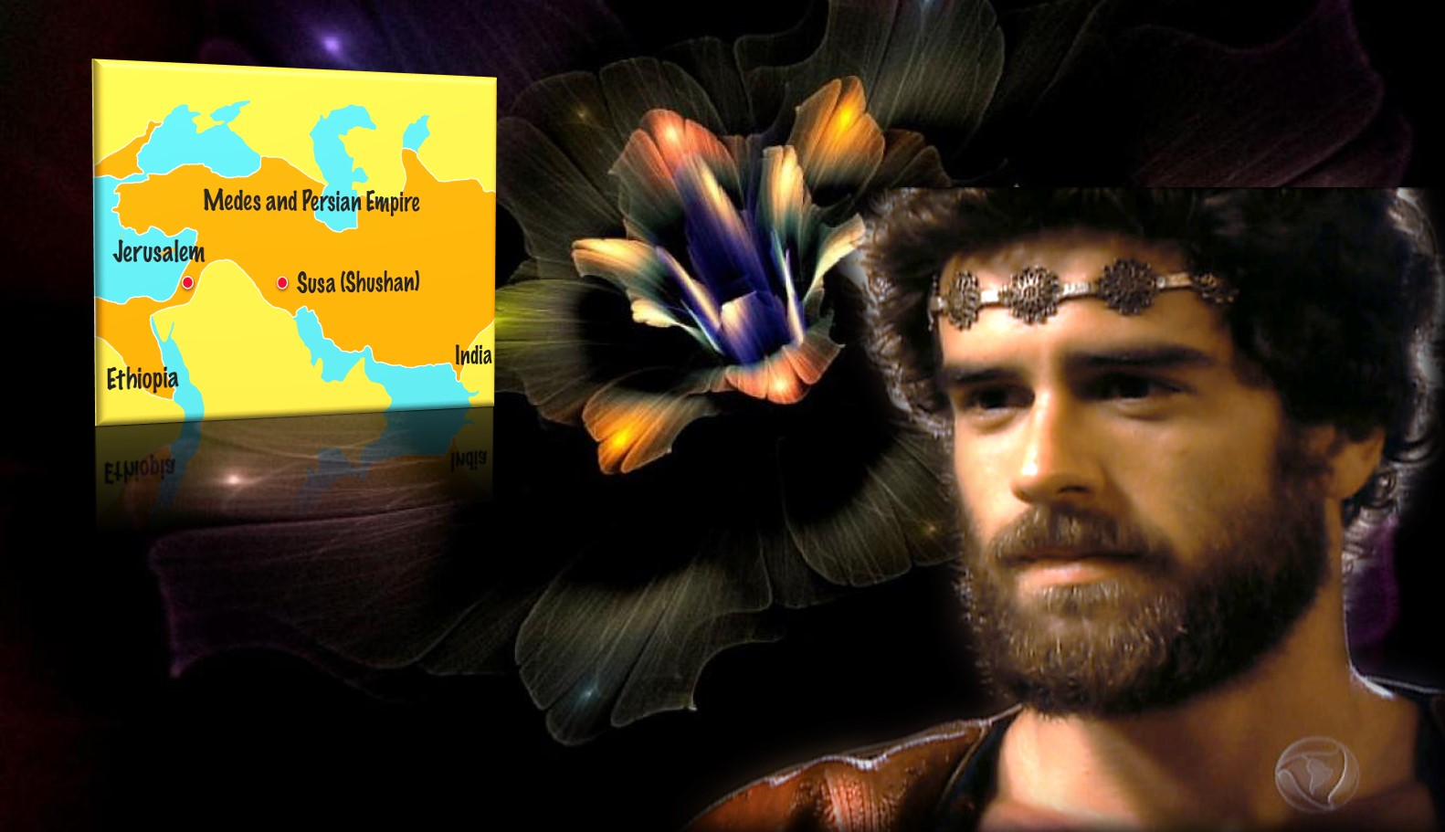
Dice la Biblia que aconteció en los días de Asuero de Persia (Jerges I: 486-465 a.C.) cuyo imperio, de acuerdo a lo profetizado por Daniel, siguió al imperio babilónico, y se extendía desde la India hasta Etiopía, sobre ciento veintisiete provincias, teniendo como capital la ciudad de Susa, que el rey hizo un banquete por 180 días para mostrar su poder.

Slide 3
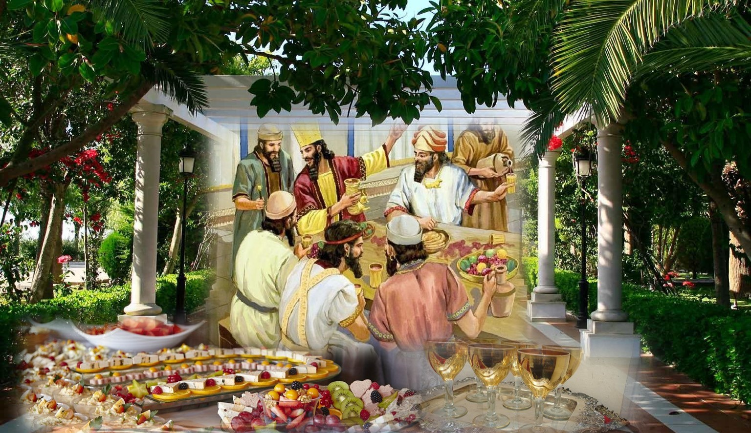
Fue en el patio del huerto del palacio, donde el pabellón era blanco, verde y azul, tendido sobre cuerdas de lino y púrpura en anillos de plata y columnas de mármol; y los reclinatorios eran de oro y de plata, sobre losado de pórfido, mármol, alabastro y Jacinto, y donde en vasos de oro diferentes unos de otros, daban a beber generosamente, solo al que lo pidiera.

Slide 4
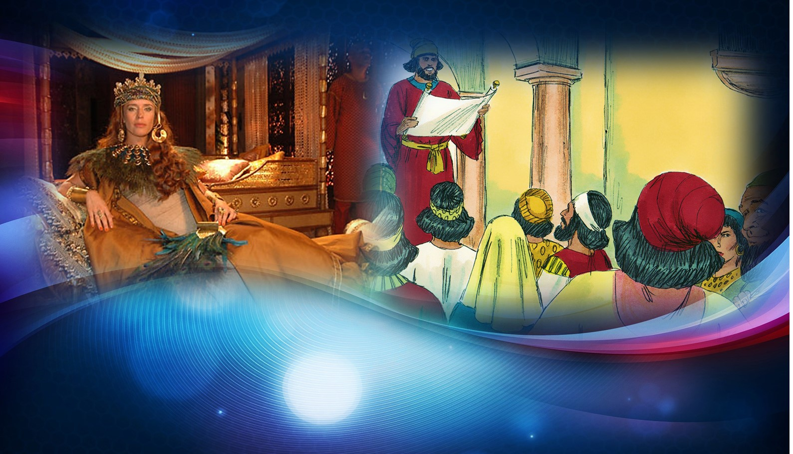
Y el rey ordenó que trajeran a la reina Vasti con la corona regia, para mostrar a los pueblos y a los príncipes su belleza; porque era hermosa; pero al no acatar la orden del rey, éste se enojó mucho, se encendió en ira, y por consejo de sus asesores, la destituyó por decreto, para ejemplo a las demás mujeres del reino que no se quisieran sujetar a sus maridos.

Slide 5
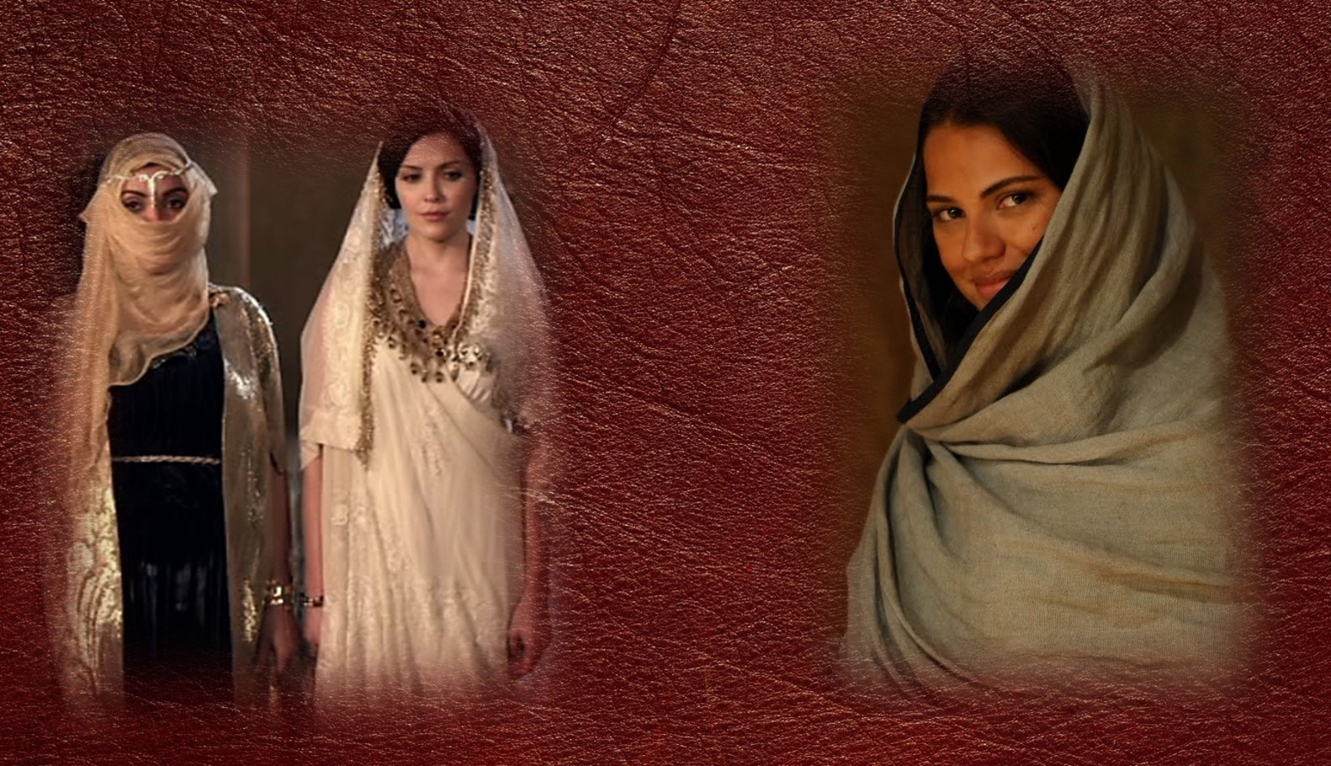
Fue entonces que se convocó a las más hermosas doncellas del reino, para que vinieran a comparecer ante el rey, quien entre ellas, escogería a la futura reina. Entre ellas estaba Ester (llamada originalmente Hadasa), doncella judía de hermosa figura y buen parecer, una huérfana adoptada y criada por su primo Mardoqueo, un deportado de la tribu de Benjamín.

Slide 6
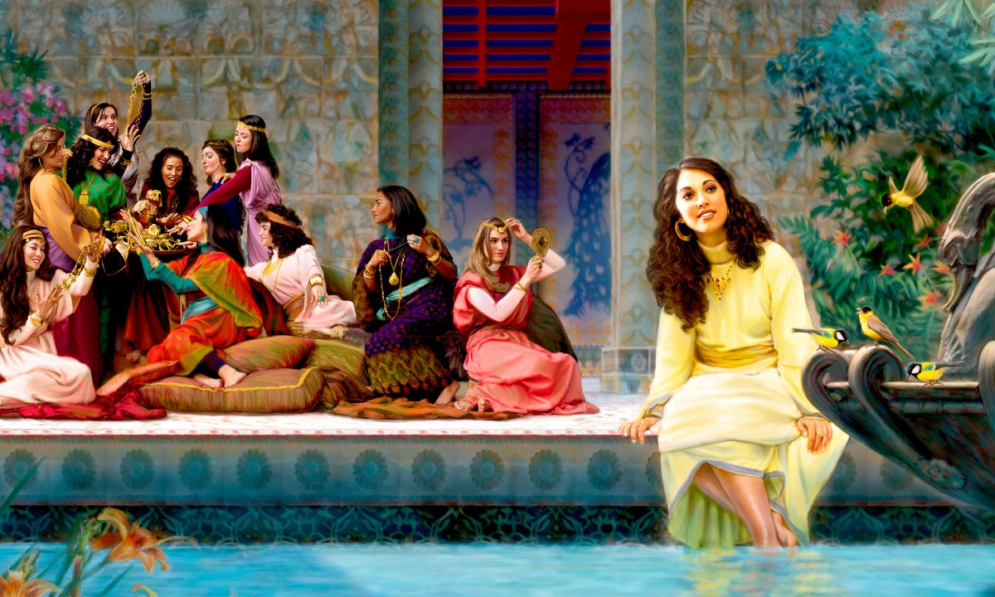
Ester, quien por instrucciones de Mardoqueo su primo y padre adoptivo, no reveló que era judía, halló gracia delante del eunuco Hegai, quien estaba a cargo de las mujeres, quien hizo darle prontamente atavíos y alimentos, y le dio también siete doncellas especiales de la casa del rey; y la llevó con sus doncellas a lo mejor de la casa de las mujeres.

Slide 7
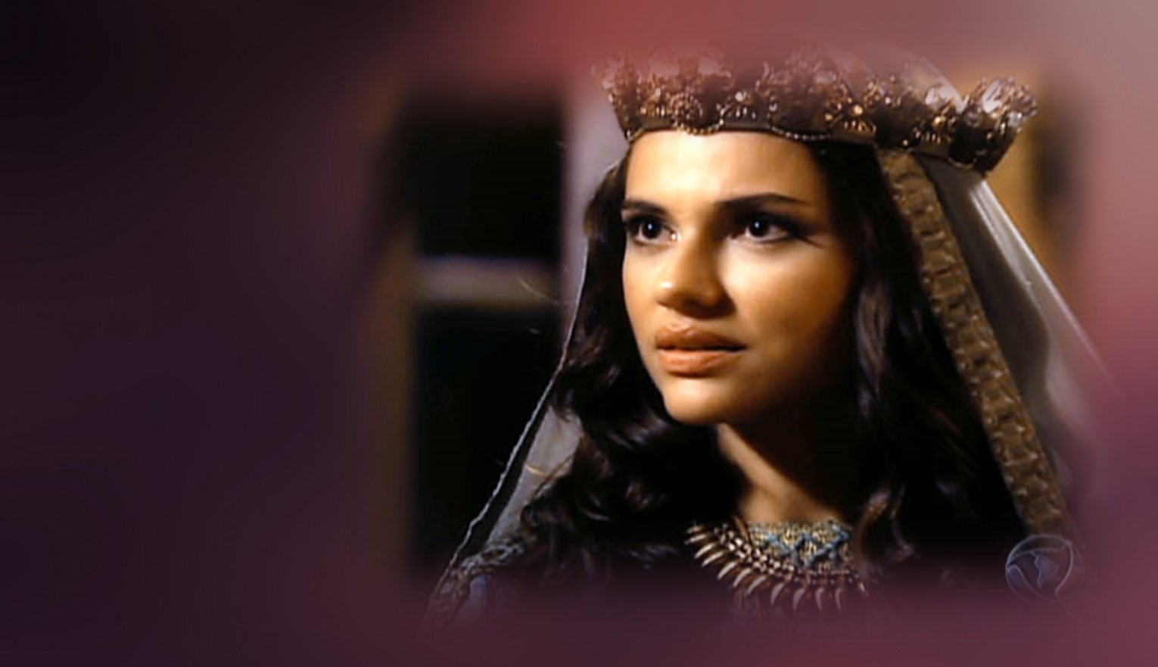
Y cuando llegó el turno de Ester, hija de Abihail, tío de Mardoqueo, quien ganaba el favor de todos los que la veían, de comparecer ante el rey (en el año 7 de su reinado), perfectamente ataviada y después de estar 6 meses con óleo de mira y 6 meses con perfumes aromáticos, el rey la amó, hallando gracia y benevolencia delante del rey, más que todas las demás.

Slide 8
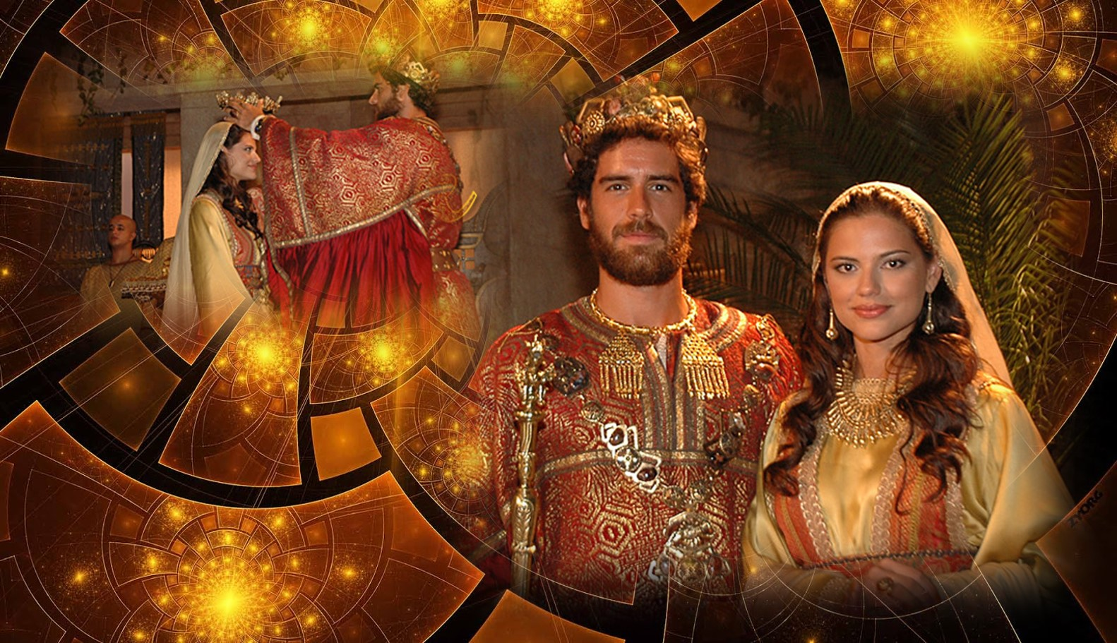
Por lo que el rey puso sobre ella la corona y la hizo reina en lugar de Vasti, durante un banquete delante de todos sus príncipes y siervos. Y en su honor, por generosidad real, disminuyó los impuestos en todas las provincias.

Slide 9
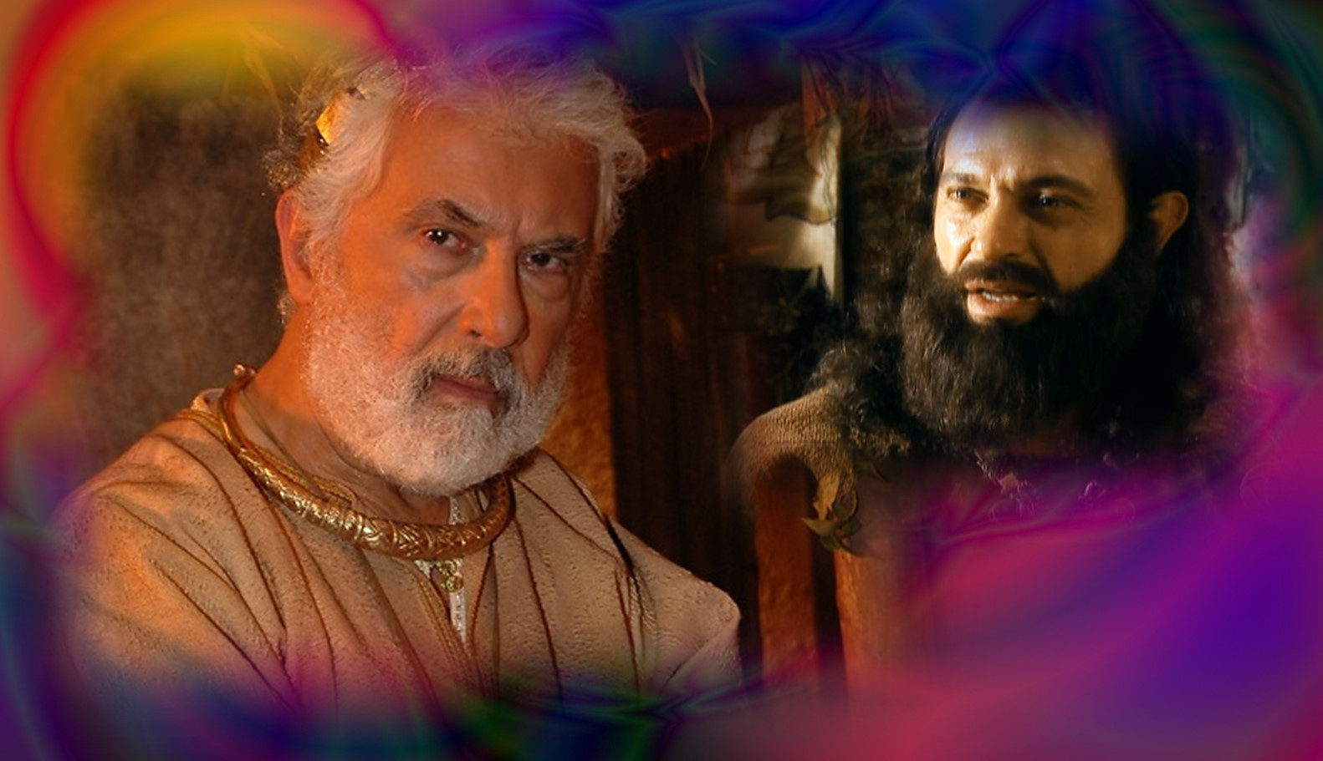
Luego Mardoqueo descubrió ante el rey la conspiración de los eunucos Bigtán y Teres que procuraban matar al rey Asuero, los cuales, habiéndoseles comprobado los cargos, fueron ejecutados. Luego siendo judío, Mardoqueo se rehusó a inclinarse ante Amán, uno de los principales funcionarios del rey, por lo que éste planeo eliminarlo con todos los judíos.

Slide 10
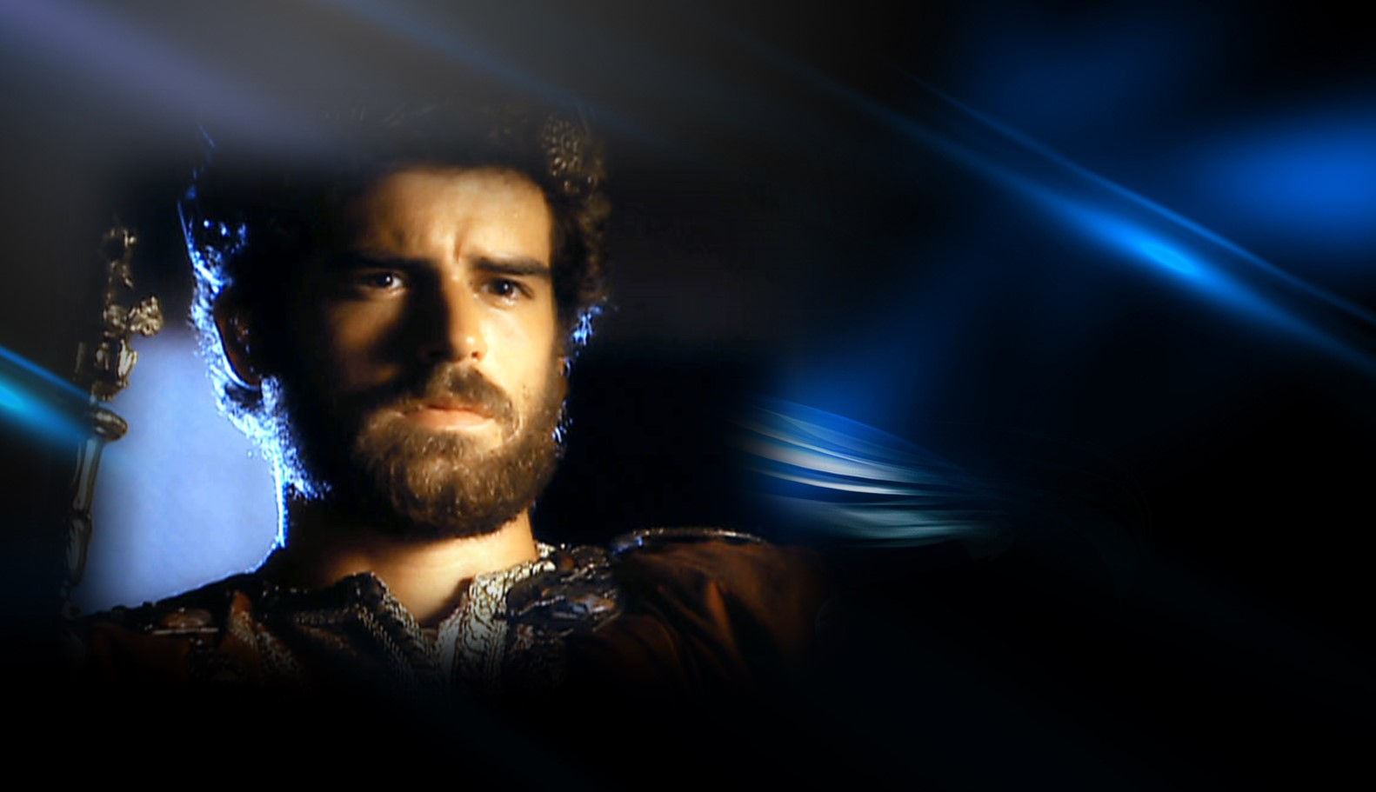
Y Aman dijo al rey Asuero: Hay un pueblo esparcido y distribuido en todas las provincias de tu reino, que no guardan las leyes del rey, y que al rey en nada le beneficia el dejarlos vivir. Si place al rey, decrete que sean destruidos. Entonces el rey quitó el anillo de su mano, y lo dio a Amán, enemigo de los judíos, y le dijo que hiciera lo que mejor le pareciera.

Slide 11
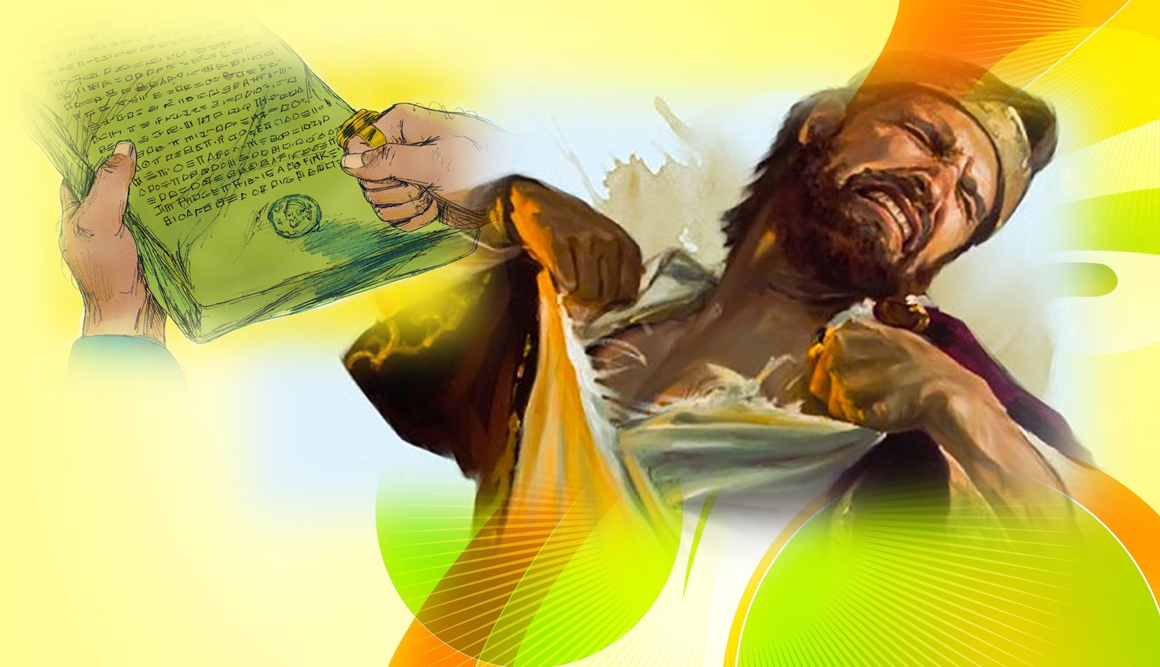
Entonces se proclamó en Susa un edicto sellado con el anillo del rey con la orden de destruir, matar y exterminar a todos los judíos, jóvenes y ancianos, niños y mujeres, en un mismo día, en el día trece del mes duodécimo, que es el mes de Adar, y de apoderarse de sus bienes. Y al oírlo Mardoqueo y todos los judíos, rasgaron sus vestidos con clamor y llanto.

Slide 12

Y en cada provincia y lugar donde el mandamiento del rey y su decreto llegaba, tenían los judíos gran luto, ayuno, lloro y lamentación; cilicio y ceniza; y las doncellas y eunucos de Ester le hicieron llegar una copia del decreto, y la reina tuvo gran dolor. Luego Mardoqueo le pidió que fuera ante el rey a suplicarle e interceder delante del rey por su pueblo.

Slide 13

Entonces Ester dijo: Todos saben que cualquier hombre o mujer que entra en el patio interior para ver al rey, sin ser llamado, una sola ley hay respecto a él: ha de morir; salvo aquel a quien el rey extienda su cetro de oro, el cual vivirá; y yo no he sido llamada para ver al rey estos treinta días. Y Mardoqueo le dijo: entonces morirás como cualquier otro judío.

Slide 14
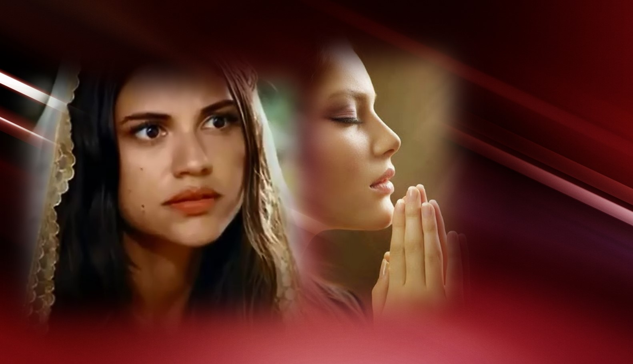
Si callas en este tiempo, respiro y liberación vendrá de alguna otra parte para los judíos; mas tú y la casa de tu padre perecerán ¿Y quién sabe si para esta hora has llegado al reino? Entonces Ester dijo: Ve y reúne a todos los judíos para que ayunen conmigo por 3 días, y entonces entraré a ver al rey, aunque no sea conforme a la ley; y si perezco, que perezca.

Slide 15
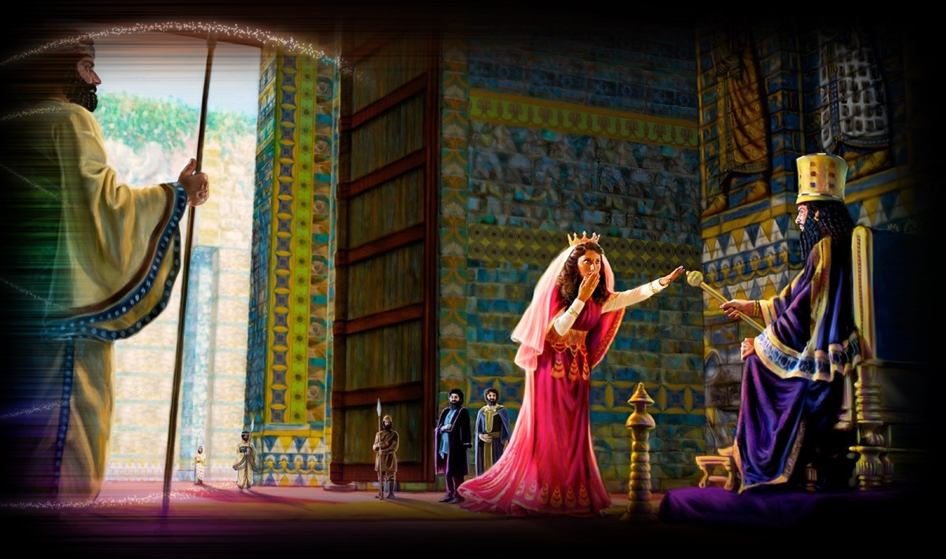
Y al tercer día, valientemente, con su vestido real, Ester entró en el patio y el rey le extendió el cetro, y ella tocó la punta del cetro. Y el rey le dijo: ¿Qué tienes reina Ester, y cuál es tu petición? Y Ester le dijo: Si place al rey, vengan hoy el rey y Amán al banquete que les he preparado. Y fueron invitado pues, el rey con Amán al banquete que Ester dispuso.

Slide 16
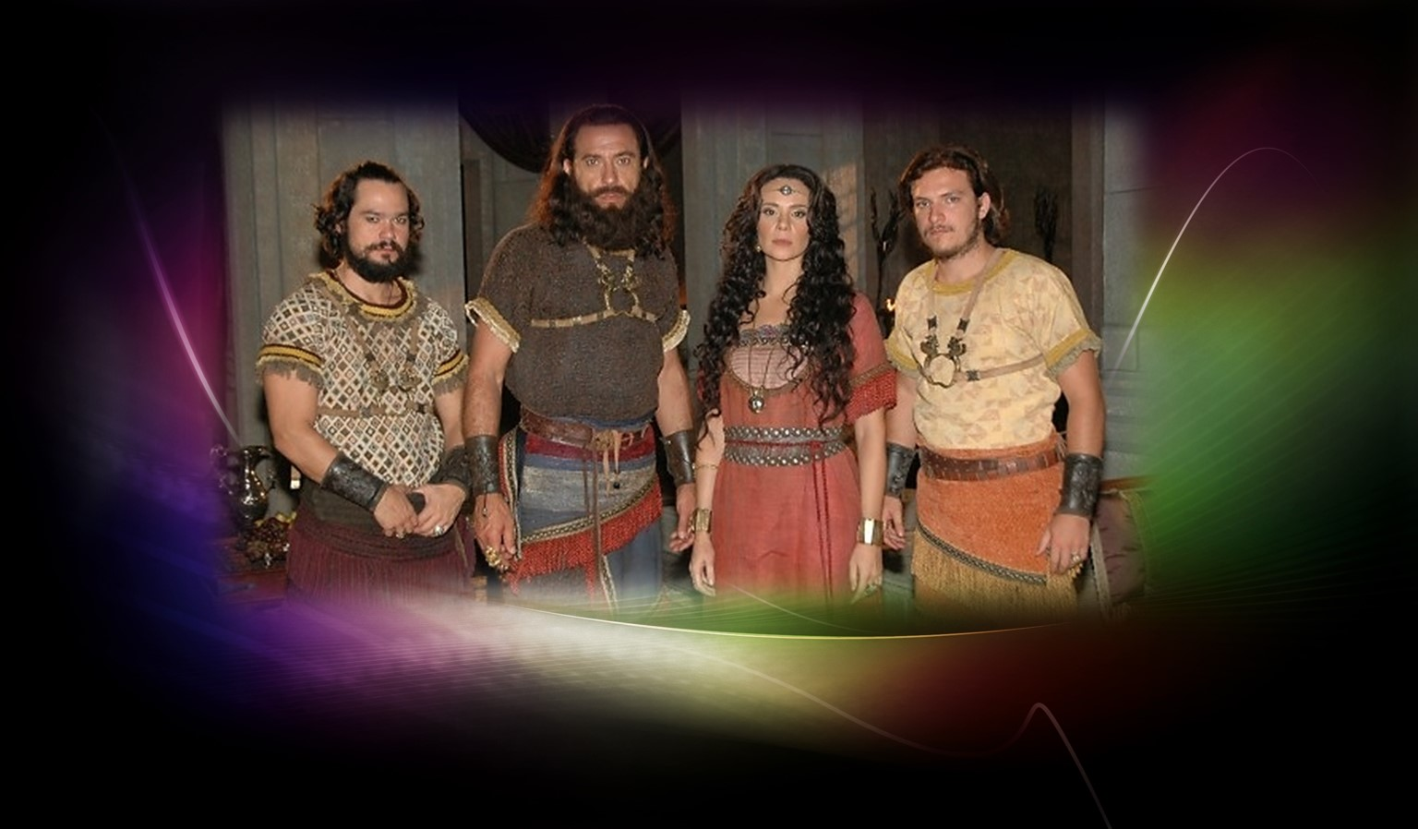
Y Amán vino a su casa, y mandó llamar a sus amigos y a Zeres su mujer, y les refirió la gloria de sus riquezas, y la multitud de sus hijos, y todas las cosas con que el rey le había engrandecido, y con que le había honrado sobre los príncipes y siervos del rey; y que además la reina Ester a ningún otro hizo venir al banquete, sino al rey y Amán.

Slide 17
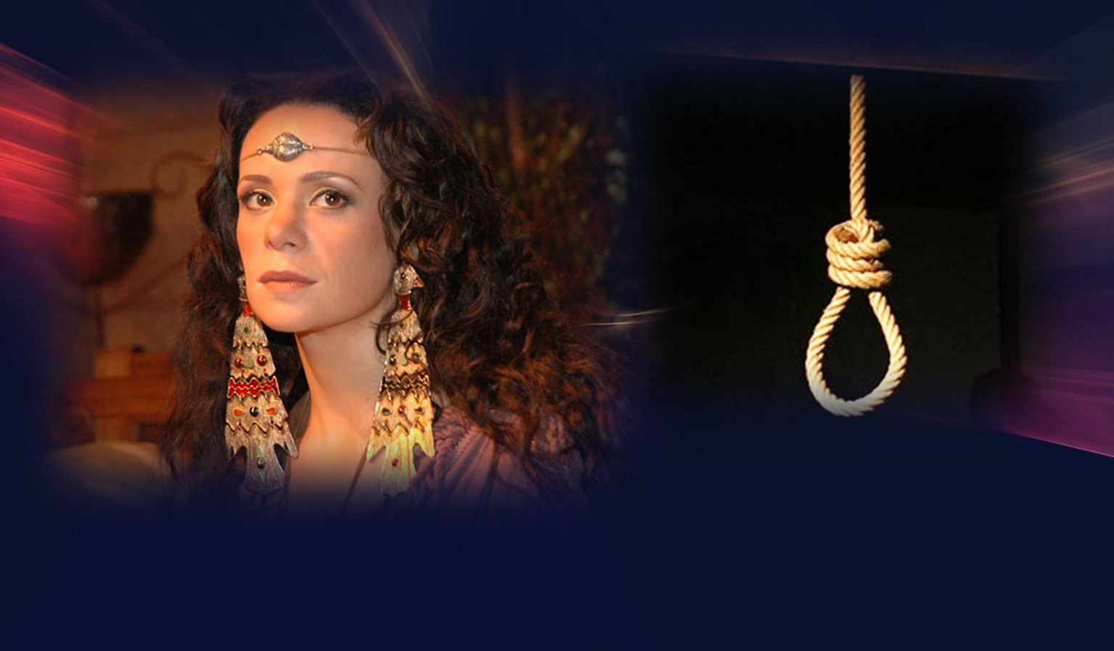
Y le dijo Zeres su mujer y a todos sus amigos: Hagan una horca de cincuenta codos de altura, y mañana di al rey que cuelguen a Mardoqueo en ella; y entra alegre con el rey al banquete. Pero esa noche el rey preguntó ¿Qué honra o qué distinción se debe hacer al varón que le salvó la vida al rey al denunciar el complot de Bigtán y Teres, eunucos del rey?

Slide 18
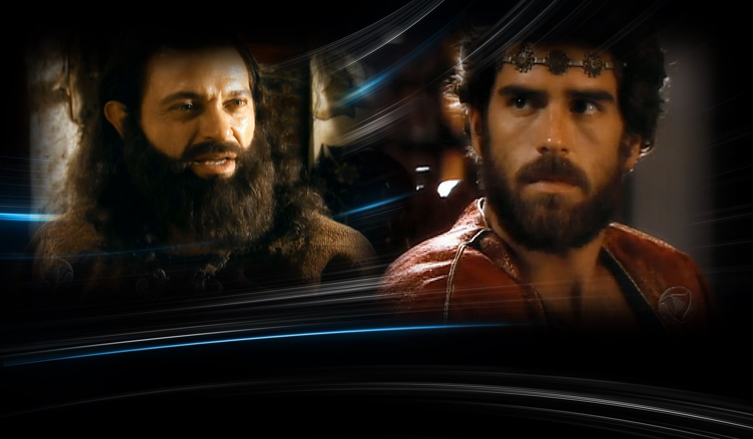
Y Amán, pensando que hablaba de él, le dijo al rey: Que traigan el vestido real con que se viste el rey, su caballo y su corona, y que uno de los príncipes lo lleve por la plaza de la ciudad y pregonen delante de él: Así se hará al varón a quien el rey desea honrar. Y el rey dijo a Amán, haz exactamente eso con el judío Mardoqueo; y humillado, así lo hizo Amán.

Slide 19
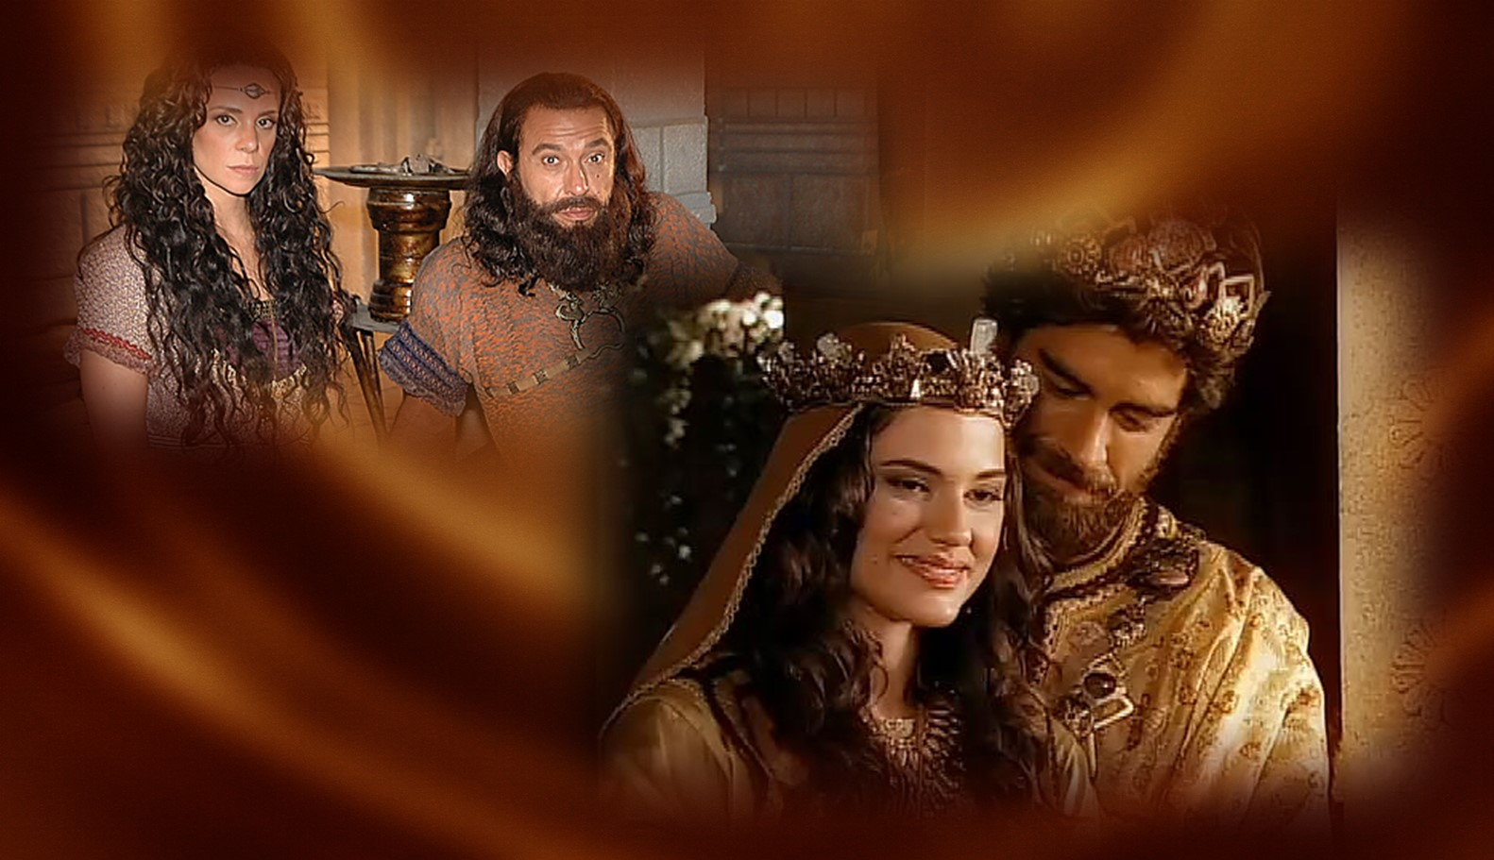
Y sus sabios consejeros y Zeres su mujer, le dijeron: Si de la descendencia de los judíos es ese Mardoqueo delante de quien has comenzado a caer, no lo vencerás, sino que caerás por cierto delante de él. Y Así, en el banquete organizado por la reina Ester, le volvió a preguntar el rey a Ester: ¿Cuál es tu petición? Aunque sea la mitad del reino, te será otorgada.

Slide 20
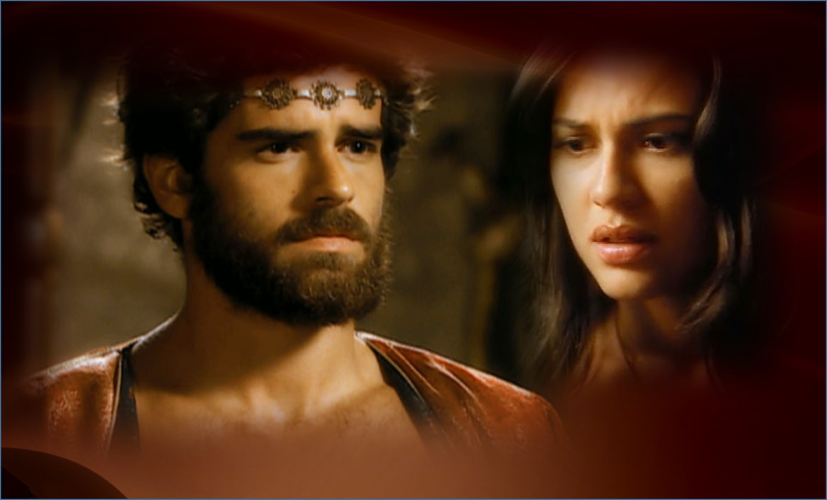
Entonces la reina Ester respondió y dijo: Oh rey, si he hallado gracia en tus ojos, y si al rey place, séame dada mi vida por mi petición, y mi pueblo por mi demanda. Porque hemos sido vendidos, yo y mi pueblo, para ser destruidos, para ser muertos y exterminados; si fuéramos vendidos, me callaría; pero nuestra muerte sería para el rey un daño irreparable.

Slide 21
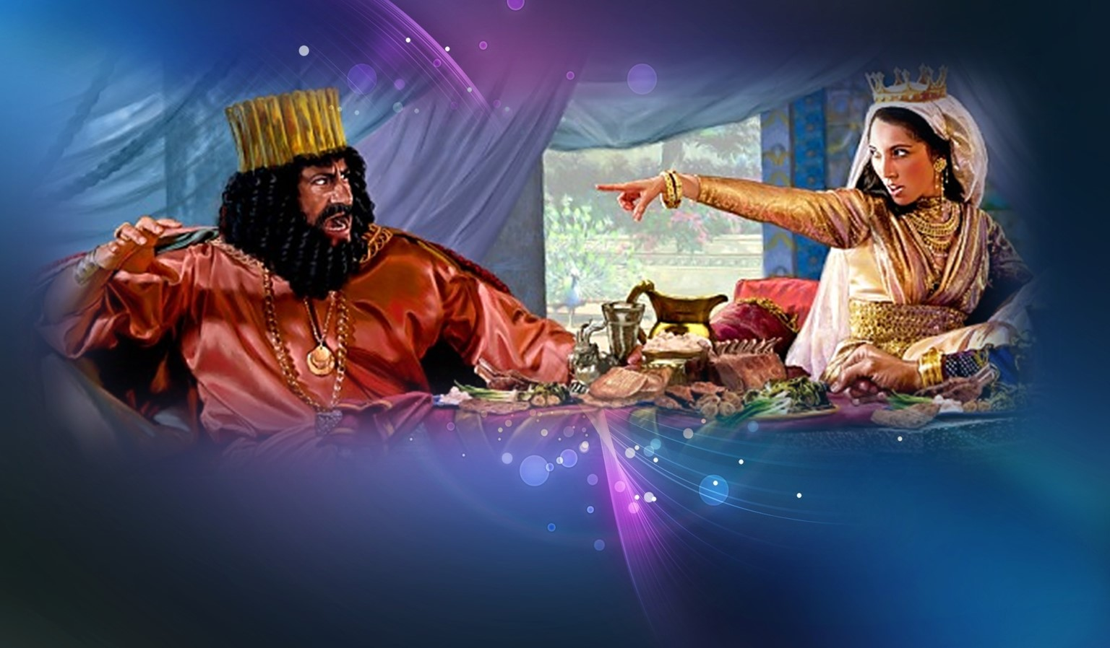
Y el rey respondió: ¿Quién es, y dónde está, el que ha ensoberbecido su corazón para hacer esto? Y Ester dijo: El enemigo y adversario es este malvado Amán. Entonces se turbó Amán quien le suplicó a la reina por su vida; pero Harbona, uno de sus eunucos dijo al rey: Amán preparó en su casa una horca para Mardoqueo; y el rey dijo: cuelguen a Amán en ella.

Slide 22
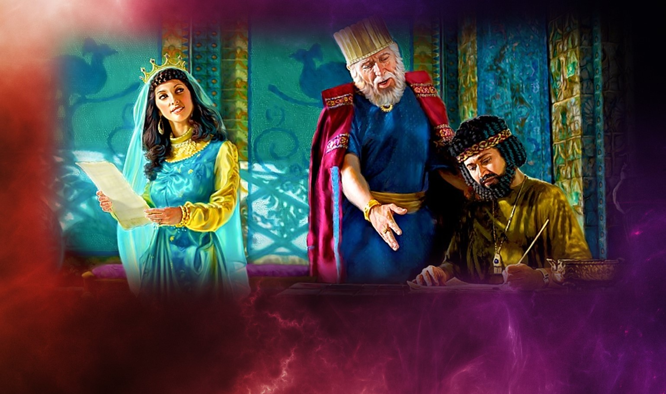
Y el rey dio a Mardoqueo un vestido real de azul y blanco, una gran corona de oro, un manto de lino y púrpura, y el anillo y el puesto de Amán; y por encargo del rey se revocó en todas las provincias el edicto de Amán, y los judíos vencieron a sus enemigos. Y desde entonces el 14 y 15 del mes de Adar, se estableció la fiesta del Purim para celebrar esta salvación.

Slide 23
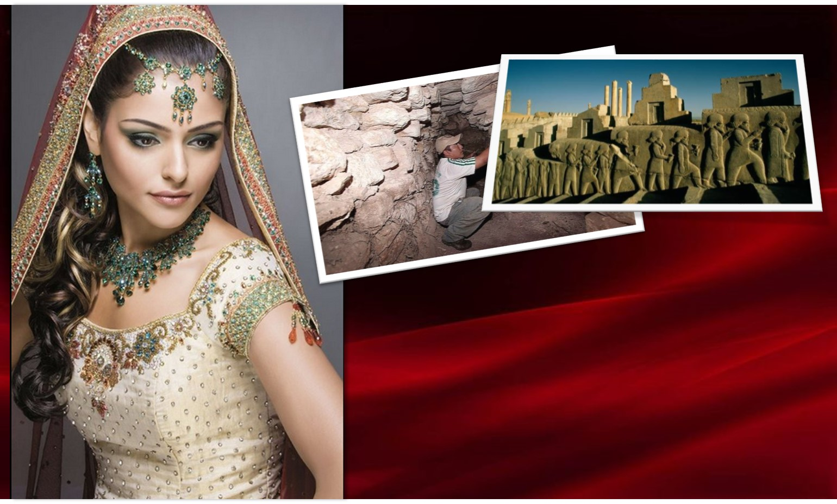
La historia de Ester y del pueblo judío que no regresó a Jerusalén, es contemporánea de la de Esdras y Nehemías (450 a.C.). Sus páginas narran, con asombrosa exactitud, las costumbres de los persas Y cuando en 1941 los arqueólogos encontraron mencionado a Mardoqueo en las ruinas del palacio real de Susa, se confirmó la historicidad del libro.

Slide 24
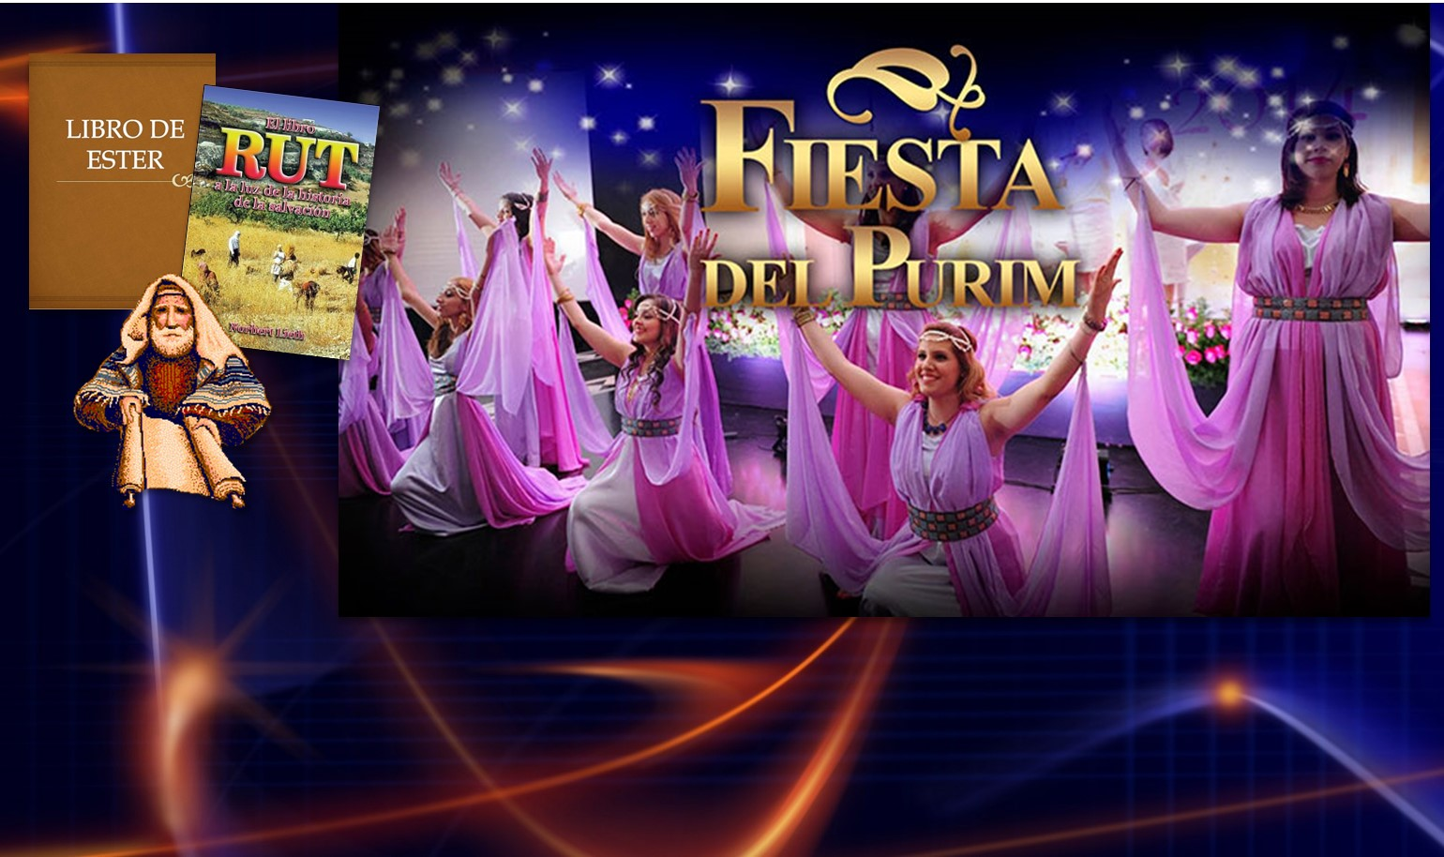

Junto con el de Rut, es uno de los dos libros cuyas protagonistas son mujeres; es el único libro canónico que no menciona el nombre de Dios; del que no se encontraron copias entre los rollos del Mar Muerto; y del que no se hacen referencias en los libros del Nuevo Testamento; pero que hasta hoy los judíos lo leen como parte de los festejos de la fiesta del Purim.

Slide 25



Accede a la sección que desees desde aquí:
Propia Creación
De la Red
Dedicatorias | Fechas Especiales | Graciosos
Historia y Arte | Lugares | Musicales
Naturaleza y Ciencias | Política | Reflexión
Religiosos | Románticos | Salud
Dedicatorias | Fechas Especiales | Graciosos
Historia y Arte | Lugares | Musicales
Naturaleza y Ciencias | Política | Reflexión
Religiosos | Románticos | Salud
Si deseas recibir pps periódicamente en tu correo electrónico subscríbete aquí:

